Slide 1
Análise e Projeto de Sistemas
Universidade Federal do Ceará – UFC
Campus de Quixadá
Curso de Sistemas de Informação
Prof. Marcos Antonio de Oliveira (deoliveira.ma@gmail.com)

Slide 2
Mecanismos Gerais
“Podemos apenas ver uma curta distância à frente, mas sabemos que há muito lá a ser feito." (ALAN TURING)
Esses slides são uma adaptação das notas de aula do professor Eduardo Bezerra autor do livro Princípios de Análise e Projeto de Sistemas com UML

Slide 3
Índice
Introdução
Estereótipos
Notas explicativas
Etiquetas valoradas
Restrições
Pacotes

Slide 4
Introdução

Slide 5
Introdução
A UML consiste em três grandes componentes
Blocos de construção básicos
Regras que restringem como os blocos de construção podem ser associados
Mecanismos de uso geral
Estereótipos, notas explicativas, etiquetas valoradas, restrições, pacotes e OCL

Slide 6
Estereótipos

Slide 7
Estereótipos
Utilizado para estender (enriquecer) o significado de um determinado elemento em um diagrama
A UML predefine diversos estereótipos
É possível também definir estereótipos específicos

Slide 8
Estereótipos
Estereótipos podem ser classificados em dois tipos
Estereótipo gráfico
Um ícone que lembre o significado do conceito a ele associado
Estereótipos de rótulo
Um nome delimitado pelos símbolos << estereótipo >>

Slide 9
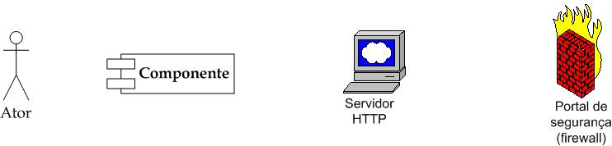
Exemplos de Estereótipos

Slide 10
Notas explicativas

Slide 11
Notas Explicativas
Utilizadas para comentar ou esclarecer alguma parte de um diagrama
Podem ser descritas
Em texto livre
Usando uma expressão formal OCL

Slide 12
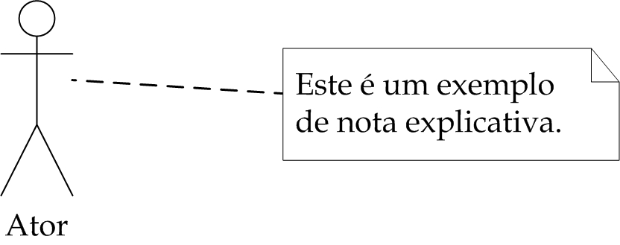
Exemplos de Notas Explicativas

Slide 13
Etiquetas valoradas

Slide 14
Etiquetas Valoradas (Tags)
Os elementos gráficos de um diagrama da UML possuem propriedades predefinidas
Outras propriedades para elementos de um diagrama podem também ser definidas através de etiquetas valoradas

Slide 15
Etiquetas Valoradas (Tags)
Definindo etiquetas
{tag = valor}
{tag1 = valor1, tag2 = valor2...}
{tag}

Slide 16
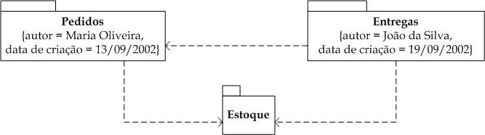
Exemplo de Etiquetas Valoradas (Tags)

Slide 17
Restrições

Slide 18
Restrições
A todo elemento da UML está associada alguma semântica
Cada elemento gráfico possui um significado bem definido que, uma vez entendido, fica implícito na utilização do elemento em algum diagrama
As restrições permitem estender ou alterar a semântica natural de um elemento gráfico
Este mecanismo geral especifica restrições sobre um ou mais valores de um ou mais elementos de um modelo

Slide 19
Restrições
A UML define uma linguagem formal que pode ser utilizada para especificar restrições sobre diversos elementos de um modelo
Esta linguagem se chama OCL (Object Constraint Language ou Linguagem de Restrição de Objetos em português)
Construtores: and, or, implies, if, then, else, not, in

Slide 20
pacotes

Slide 21
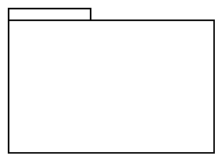
Pacotes
Um mecanismo de agrupamento geral que pode ser utilizado para agrupar vários artefatos de um modelo

Slide 22
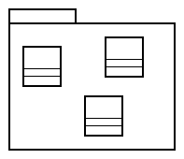
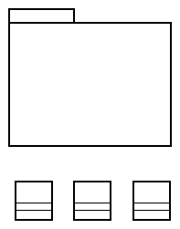
Pacotes
Duas maneiras de representar graficamente o conteúdo

Slide 23
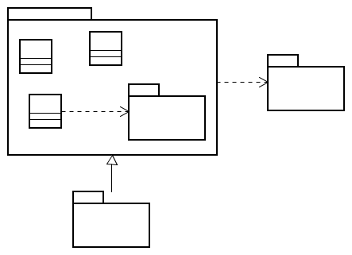
Pacotes
Pacotes podem ser agrupados dentro de outros pacotes, formando uma hierarquia de contenção

Slide 24
Referências
BEZERRA, E. Princípios de Análise e Projeto de Sistemas com UML. 2ª ed. Rio de Janeiro: Elsevier, 2007.
FOWLER, M. 3. UML Essencial. 3. ed. Porto Alegre: Bookman, 2007.

